Slide 1
La Terminal,
GIT & GitHub

Slide 2
Terminal - Consola - CMD
1
¿Qué rayos es eso?

Slide 3
El terminal es un programa que está presente en todos los sistemas operativos y por medio del cual se pueden dar órdenes al sistema a través de líneas de comando.

Slide 4
¿Por qué usar la terminal?
Para tener mayor control sobre el Sistema Operativo.
Porque es muy común en los entornos de desarrollo.
Porque algunos lenguajes de programación lo "requieren".
Si sabemos usar la terminal y nos acostumbramos a la misma, podremos optimizar mucho nuestro trabajo de programar.

Slide 5
¿Donde está
la terminal?
Sea cual sea el Sistema Operativo que estemos usando, acceder a la misma es muy sencillo.

Slide 6
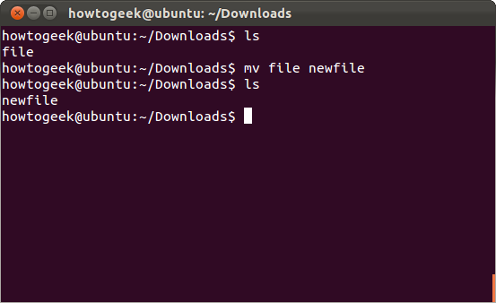
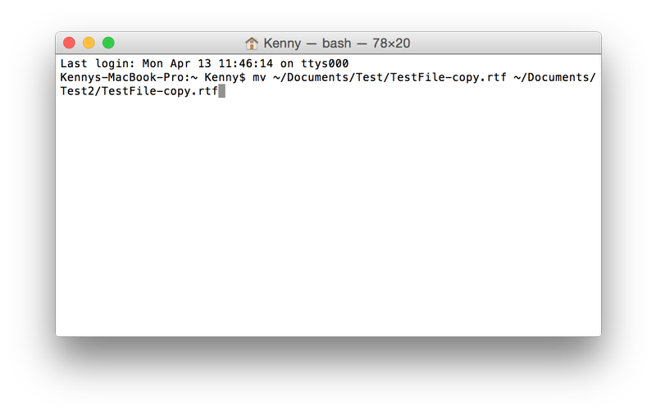
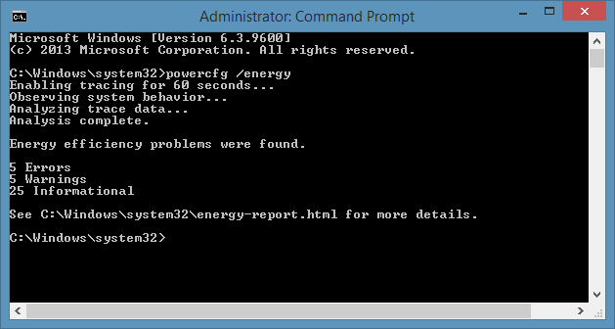

Slide 7
Comandos básicos que debemos saber

Slide 8
ls (en Mac y Linux muestra los archivos de la carpeta en la que estamos ubicados, en Windows también si usamos el PowerShell)
dir (en Windows muestra los archivos de la carpeta en la que estamos ubicados)
cd .. (nos permite retroceder a una carpeta previa)
cd nombre-carpeta (nos permite acceder a la carpeta descrita)

Slide 9
mkdir algo
(crea una carpeta con el nombre "algo")
touch archivo.txt
(crea una archivo de texto "archivo.txt")
rm archivo.txt
(elimina un archivo con el nombre "archivo.txt")
mv nombre.txt otro.txt
(cambia el nombre "archivo.txt" a "otro.txt")

Slide 10
clear
(limpia todo lo que hayamos escrito en la consola / Mac y Linux. En Windows en el PowerShell)
cls
(limpia todo lo que hayamos escrito en la consola / Windows)

Slide 11

Momento de perder el miedo a la Terminal
Vamos a realizar una
pequeña práctica que nos permita
familiarizarnos más con la consola

Slide 12
Con la consola, llegar hasta la carpeta Escritorio ó Desktop de nuestra máquina.
1
Una vez allí, crear una carpeta llamada "test-consola".
2
Ingresar a la carpeta recién creada.
3
Una vez dentro, crear dos archivos, uno llamado "prueba.html" y otro llamado "home.html".
4

Slide 13
Verificar en consola que dichos archivos hayan sido creados correctamente.
5
¡Opps! Cometimos un error y creamos un archivo que no era, ahora tenemos que borrar por consola el archivo "prueba.html".
6
¡Opps! Cometimos otro error, y tendremos que cambiar el nombre del archivo "home.html" a "index.html".
7
Finalmente, probar el siguiente comando "atom ." ¿Qué sucedió?, atentís, puede no hacer nada en windows.
8

Slide 14

GIT & GitHub
GIT & GitHub

Slide 15




¿Cómo compartimos archivos en la actualidad?

Slide 16

¿PODEMOS COMPARTIR ASÍ NUESTROS PROYECTOS?

Slide 17
Necesitamos un software
que nos permita hacer un correcto seguimiento y control de versiones.

Slide 18


Slide 19
Git es un software de control de versiones diseñado por Linus Torvalds, pensando en la eficiencia y la confiabilidad del mantenimiento de versiones de aplicaciones cuando éstas tienen un gran número de archivos de código fuente.

Slide 20
Cuando trabajamos con Git, hablamos de trabajar con un REPOSITORIO. El cual es un lugar en donde se almacenan nuestros archivos. Hay dos tipos de REPOSITORIOS el local y el remoto.

Slide 21
Flujo de trabajo de GIT
Harina
Harina
Huevos
Harina
Huevos
Aceite
Harina
Huevos
Manteca
+ Huevos
+ Aceite
+ Manteca
- Aceite
Revisión 1
Revisión 2
Revisión 3
Revisión 4

Slide 22

Ramas / Branches

Slide 23
Una rama en Git es un "espacio" dentro del repositorio donde se almacenan nuestros archivos. Por defecto en Git, la rama principal se llama master.

Slide 24
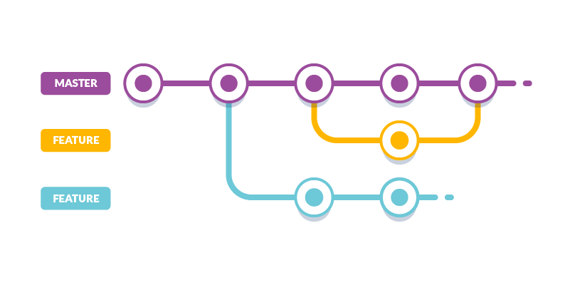
Ramas / Branches

Slide 25



Repo Local
Repo Remoto

Slide 26
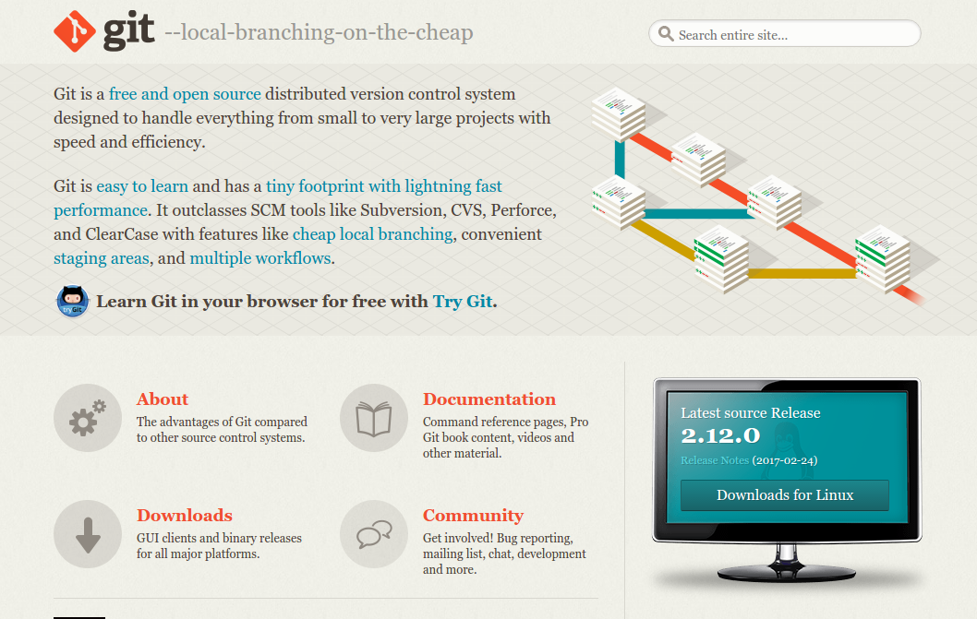
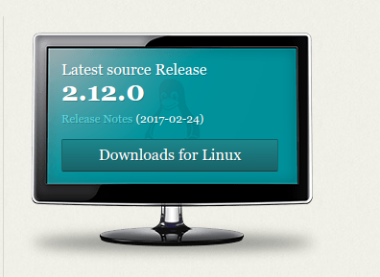
Instalando GIT en nuestras máquinas
https://git-scm.com/

Slide 27
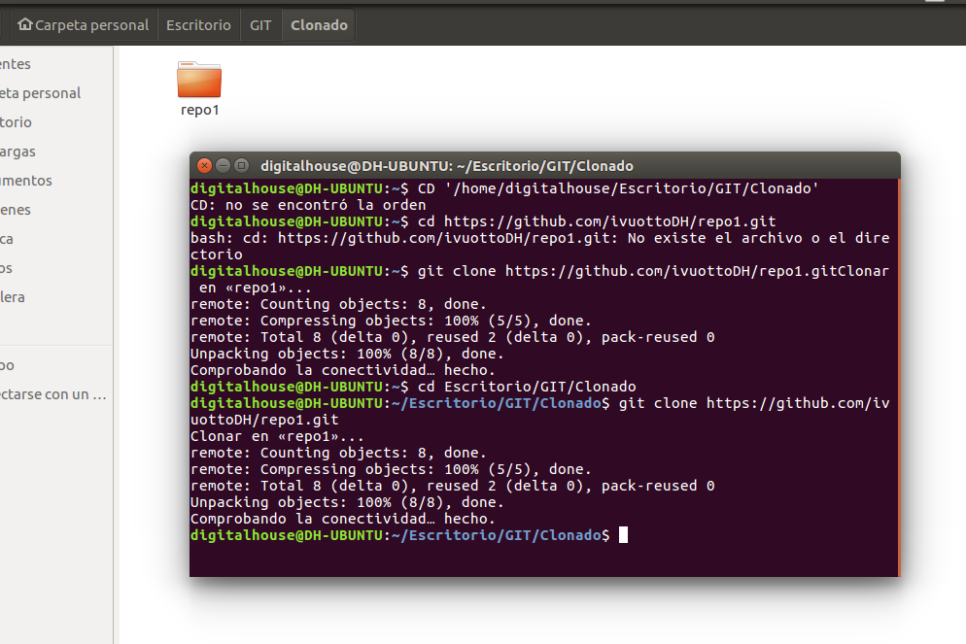
Creando el
repositorio
local

Slide 28
Lo primero será ubicarnos en donde queremos crear el repositorio y posteriormente escribir el siguiente comando:
git init

Slide 29
git init
Crea un repositorio local (en nuestra máquina) y nos permite comenzar a utilizar todas las funcionalidades de GIT.
Generalmente crea una carpeta oculta la cual contiene todo el repositorio y sus distintas ramificaciones.

Slide 30
Agregando nuestra identidad

Slide 31
Para que todo lo que hagamos quede "firmado" por nosotros, necesitamos decirle al repositorio quien somos, así:
git config user.name "Jhon_Doe"
git config user.email "jhon@email.com"

Slide 32
git config user.name " "
Dentro de las comillas pondremos nuestro usuario de Github.com
git config user.email " "
Dentro de las comillas pondremos el email con el que nos registramos en Github.com

Slide 33
Asignando nuestro repositorio remoto

Slide 34
1ero
Vamos a crear
nuestro repo
en Github

Slide 35
¿Cómo creamos el repositorio remoto?
Para ello vamos a utilizar nuestra cuenta de GitHub que creamos previamente.

Slide 36
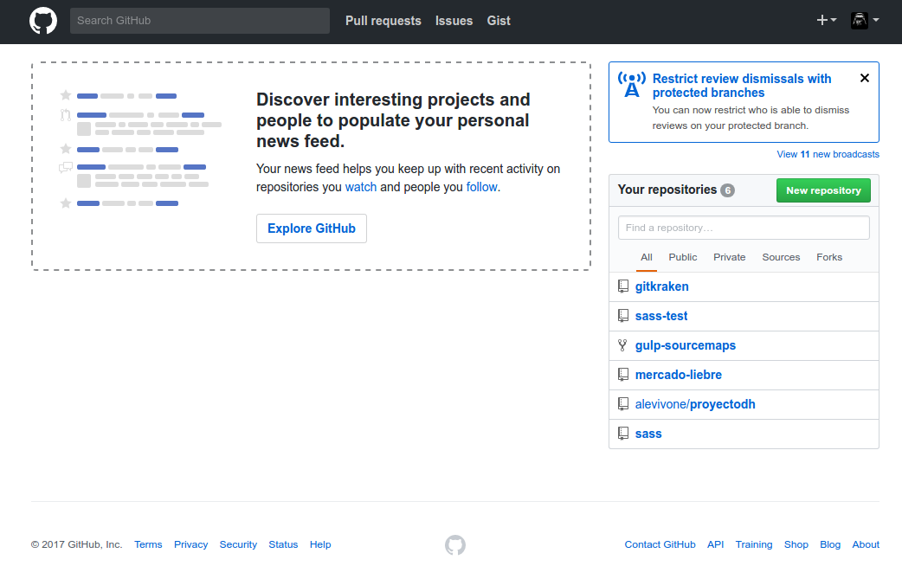
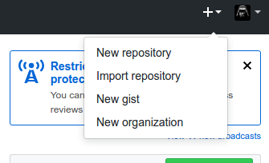
Logueados en nuestra cuenta de GitHub vamos al ícono + y ahí elegimos la opción New Repository.

Slide 37
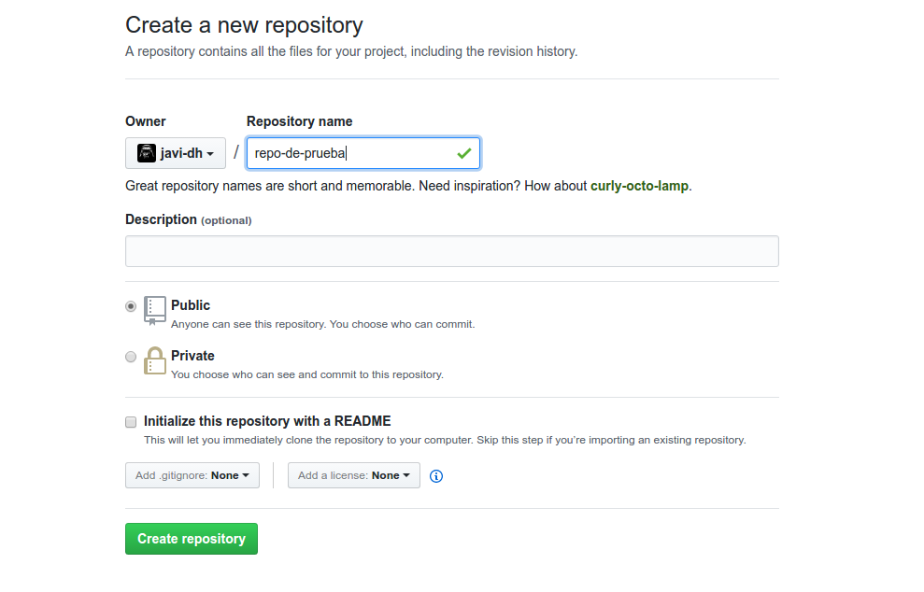
El nombre que elijamos puede ser cualquier, uno que no hayamos usado para otro repositorio.
De resto NO TOCAR nada más, solo el botón CREATE.
Darle un nombre
¡NO TOCAR NADA MÁS!
CREAR REPOSITORIO

Slide 38
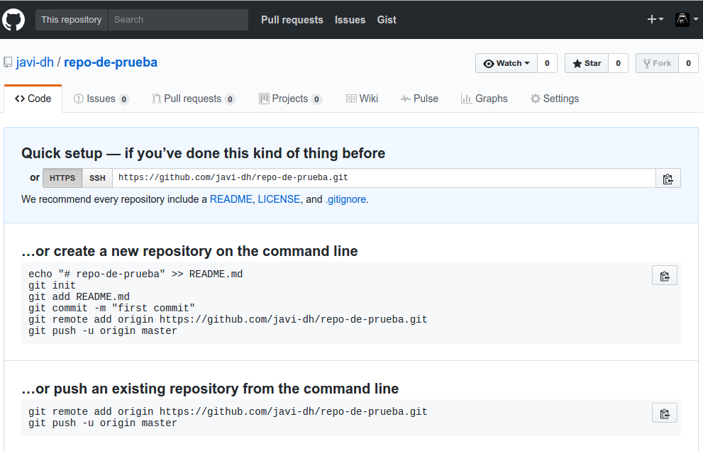
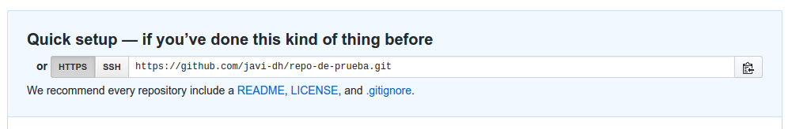
Luego veremos esta pantalla y ésta URL es la que necesitamos tener a mano en el paso de: Asignando nuestro repositorio remoto.

Slide 39
Habiendo creado el Repositorio Remoto y para que nuestro Repositorio Local sepa a donde queremos subir nuestros archivos tenemos que especificarlo así:
git remote add origin https://github.com/user/repo.git

Slide 40
git remote add origin https://...
Con este comando, le estamos indicando a nuestro repositorio local, a donde queremos llevar (repositorio remoto) nuestros archivos.
La URL la obtendremos al crear un repositorio remoto en Github.com

Slide 41
Adicionando nuestros archivos al repositorio
local

Slide 42
Hasta el momento, nuestros archivos no han sido agregados temporalmente al repositorio (stage) para ello tendremos que escribir el siguiente comando:
git add .
ó
git add archivo.txt

Slide 43
git add --all
Agrega al stage (de manera temporal) todos los archivos que hayamos creado en nuestro proyecto.
git add archivo.txt
Agrega al stage (de manera temporal) solamente el archivo referenciado.

Slide 44
Testeando el status de nuestro repositorio

Slide 45
Cada vez que deseemos comprobar o verificar el estado de nuestro repositorio podremos escribir la siguiente línea de comando:
git status

Slide 46
git status
Analiza el estado del repositorio, nos dirá si hay archivos que no se han agregado temporalmente al stage así como también si hay archivos agregados al stage pero no de forma (commit).

Slide 47
Agregando oficialmente
los archivos al stage

Slide 48
Para finalmente confirmar que los archivos agregados al stage los queremos de manera definitiva escribiremos:
git commit -m "un mensaje cualquier"

Slide 49
git commit -m "un mensaje cualquier"
La directriz commit, le indica al repositorio que los archivos los queremos agregar de manera oficial. La -m indica que a continuación agregaremos un mensaje que especifique qué trabajo hicimos.
Los commits sirven como pequeños backups a los cuales podremos volver fácilmente si así lo necesitáramos.

Slide 50
Enviando nuestros archivos del repositorio local al repositorio remoto

Slide 51
Para enviar los archivos que tenemos en nuestro repositorio local al repositorio remoto, escribiremos la siguiente línea:
git push origin master

Slide 52
git push origin master
El push, permite enviar los archivos de nuestra máquina (repositorio local) al repositorio remoto.
Al especificar master, estamos diciendo a qué rama del repositorio queremos enviar nuestros archivos.

Slide 53
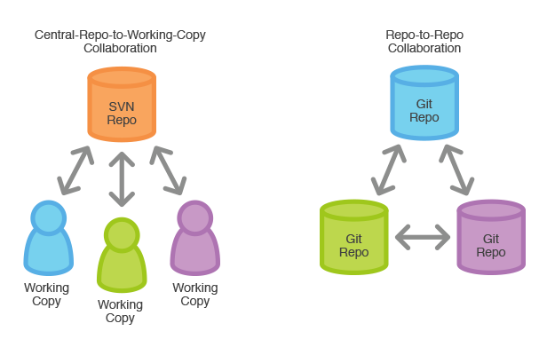
Bajando los archivos de repo remoto a nuestro repo local
A veces queremos bajar nuestro trabajo a la computadora de casa u otra, para ello necesitaremos clonar el repo remoto en nuestra máquina.

Slide 54
Para descargar por 1era vez un repositorio remoto a nuestra máquina. Tendremos que clonar el mismo en el lugar que deseemos. El comando que necesitamos será:
git clone https://github.com/user/repoName

Slide 55
git clone https://….
git clone, permite crear una copia idéntica del repositorio remoto en nuestra máquina. Para que podamos trabajar con los mismo archivos que tengamos hasta ese momento. Después de trabajarlos deberemos como siempre pushearlos.
Ahora, la pregunta es ¿cómo hago para actualizar los archivos que hice en la máquina original con estos nuevos archivos?

Slide 56
Si lo que deseamos es actualizar los archivos en nuestro repositorio local con lo existente en el repositorio remoto, deberemos:
git pull origin master

Slide 57
git pull origin master
git pull, baja a tu repositorio local, los cambios o archivos nuevos que se hayan pusheado al repositorio remoto desde otra máquina,
Este comando es muy funcional si trabajamos con más colaboradores en el mismo proyecto.

Slide 58
¿Cómo agregamos colaboradores al repositorio remoto?
Es muy común que trabajemos en equipo, y que queramos agregar a nuestro repositorio a nuevos miembros para que participen del mismo.

Slide 59
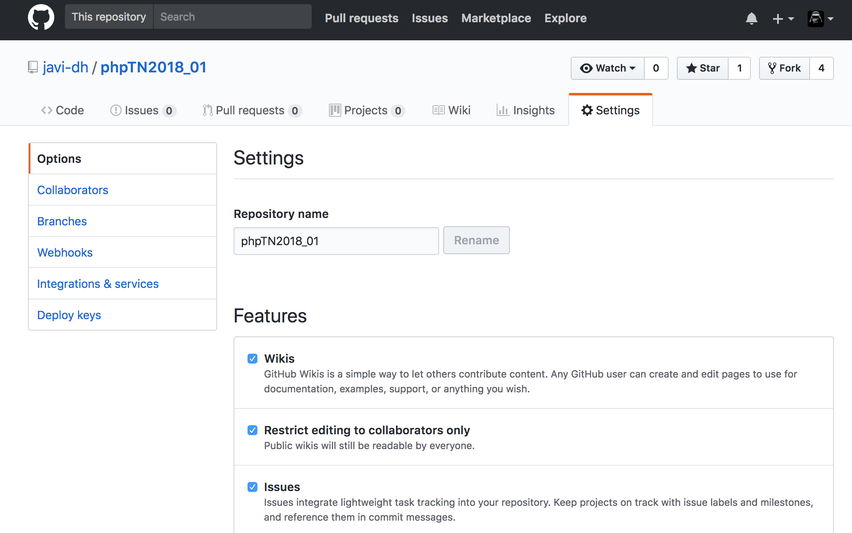
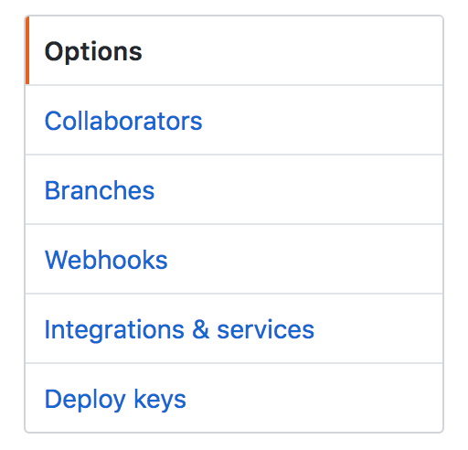
Una vez aquí iremos a la opción:
Collaborators

Slide 60
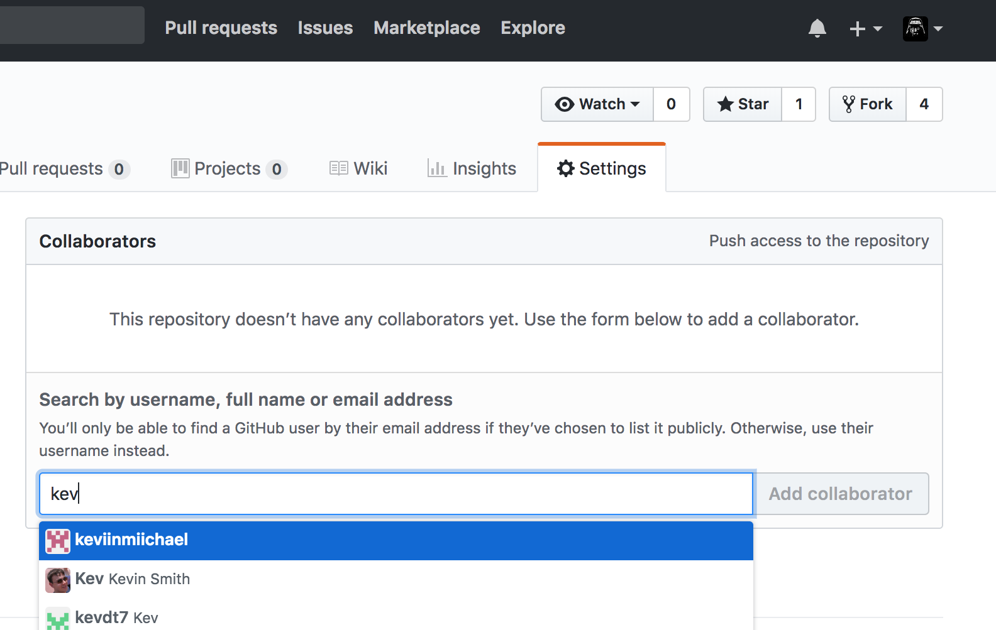
Aquí escribiremos el nombre de usuario de nuestro colega y después pulsaremos el botón:
Add collaborator
La persona recibirá un email, donde deberá aceptar la invitación.

Slide 61
De esta manera, agregamos colaboradores a nuestro repositorio remoto.
Ahora, ellos también tienen el poder de pushear su trabajo a nuestro repositorio.
Por ello es importante, al momento de sentarnos a trabajar, antes de arrancar hacer un:
git pull origin master

Slide 62
Receta
paso a paso
Los siguientes los paso a paso que necesitamos para trabajar con nuestro repositorio.

Slide 63
git init //crea el repositorio
1
git config user.name "hanSolo"
//agrega nuestra identidad - username
2
git config user.email "hansolo@starwars.com"
//agrega nuestra identidad - email
3
git remote add origin https://github.com/....
//apunta al repositorio remoto
4

Slide 64
git add .
//agrega todos los cambios al repo local
5
git commit -m 'mensaje del commit'
//hito histórico - comitea los cambio hechos
6
git push origin master
//manda los cambios al repositorio remoto
7
Los pasos de 5 al 7, se repiten tantas veces como funcionalidades vayamos sumando al proyecto.
...

Slide 65
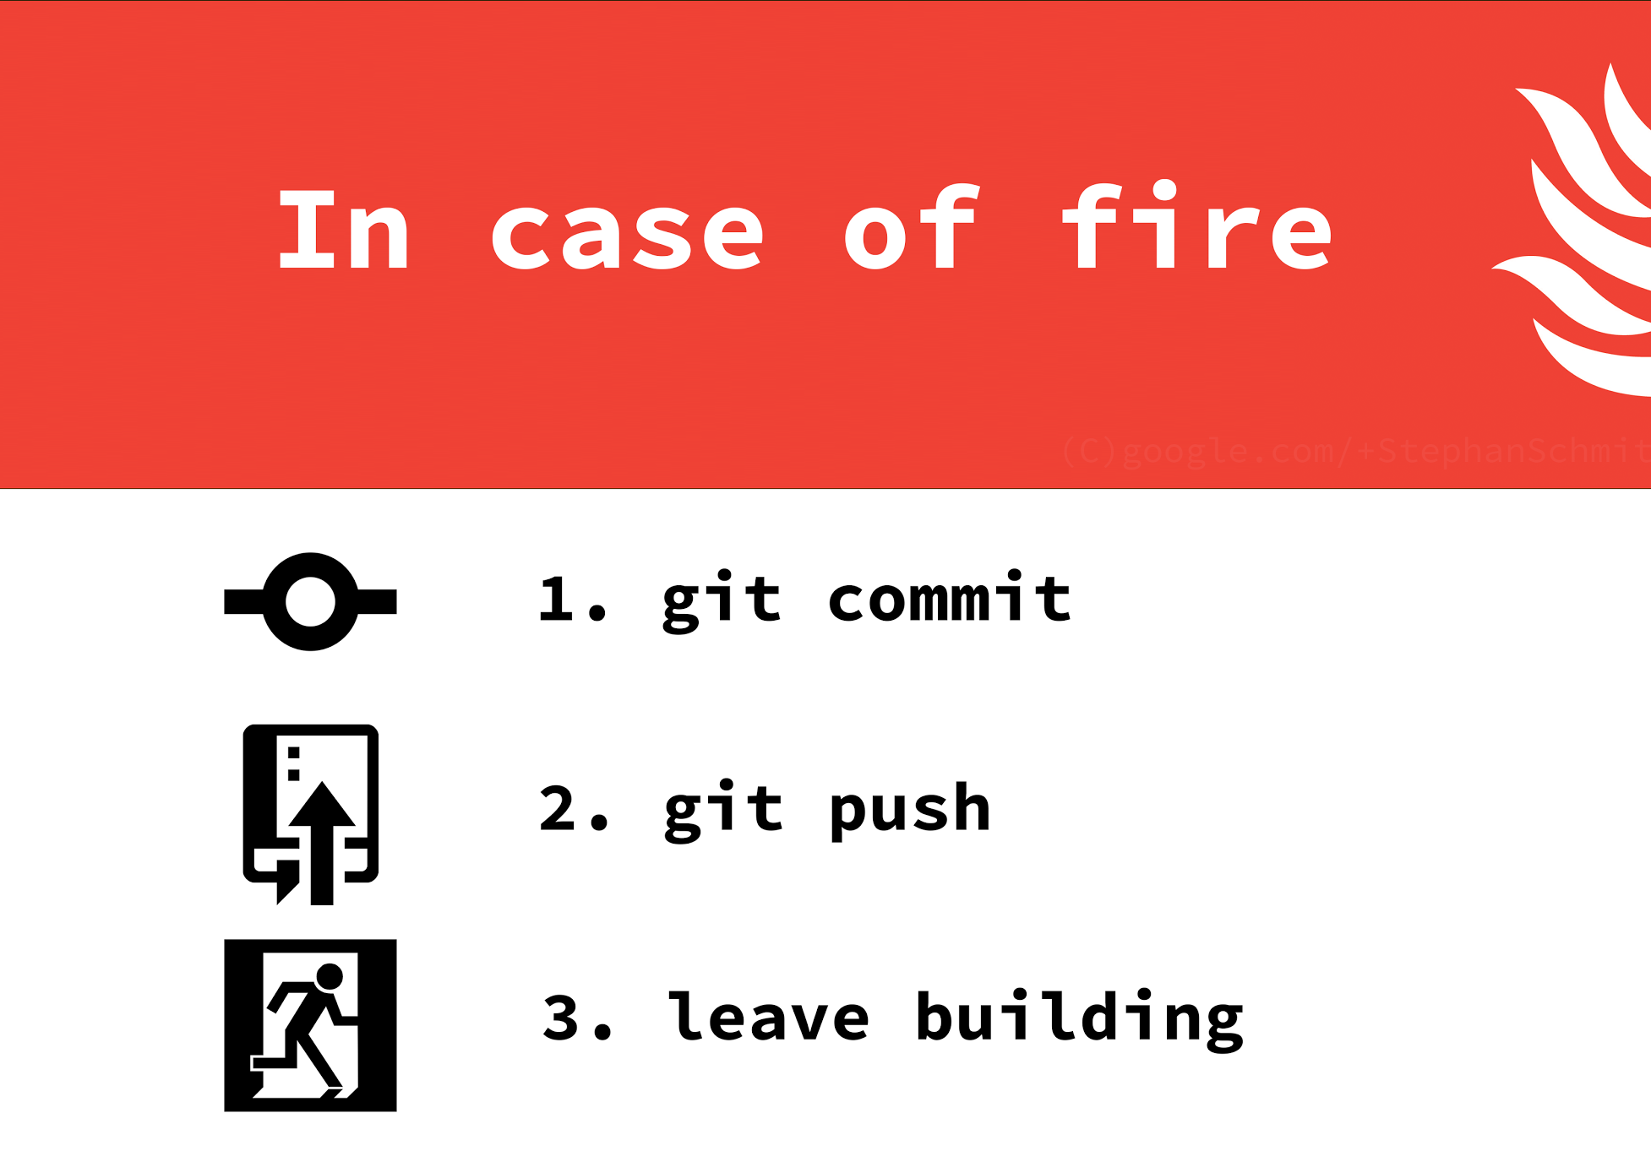
Y recuerden:

Slide 66
Webs
de consulta
Siempre viene bien tener a la mano documentación, para ello podemos visitar:
http://dev.to/git
http://ohshitgit.com
http://git-scm.com

